Slide 1





고객 요구사항 분석 서비스
개발 리소스 관리
분석
개발
적용
한 상 웅

Slide 2
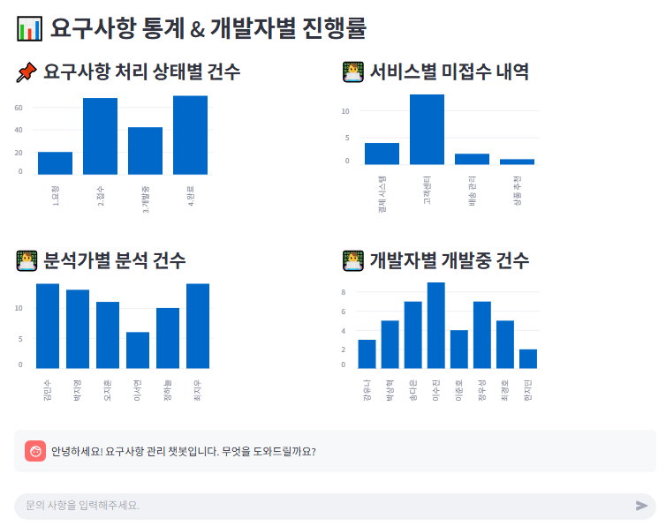


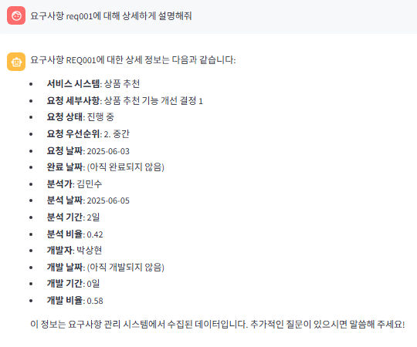





Ai를 활용한 요구사항 관리 서비스
📌 개요 및 목적
고객 요구사항을 월간 분석하여 시각화 하며, 분석가/개발자 별 통계로 요구사항에 대한 지연/누락을 방지하고, 개인별 일량 측정으로 업무의 배분을 할수 있도록 하는 AI 도우미 구축.
- 고객 요청사항에 대한 분포 및 분석/개발 기간 분석
- 시스템별 인력 적정성 분석
- 분석가와 개발자의 개인별 일량 측정
🔧 활용 기술 및 Azure 서비스
Azure
Storage
Storage
Comntainer
Azure AI
Search
Python
Azure
Open AI
GPT-o4-mini
Streamlit

Slide 3




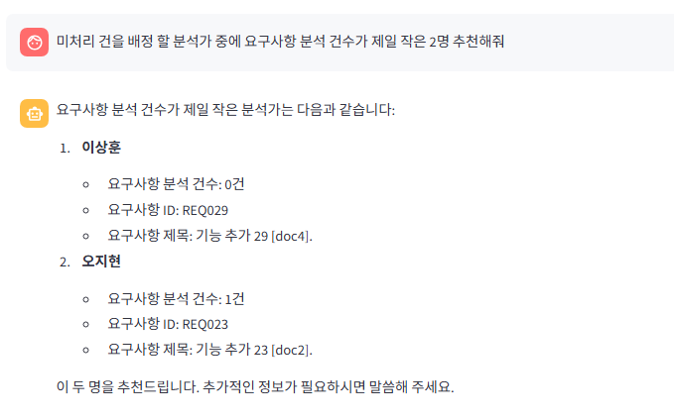

기대효과 및 발전방향
요구사항 분배 제안
🎯 기대 효과
- 고객 요구사항의 빠른 처리
- 요구사항 관리자가 불필요
- 월별 요구사항에 대한 패턴 분석 및 시각화
⚠️ 구현 시 고려사항
- 로그 저장 기간 및 비용 관리
- 민감 로그 데이터 필터링 (개인정보 등)
- AI 오탐지/과탐지 조정 위한 지속적 튜닝 필요
향후 발전 방향
- ITSM의 Front End 역할
- 개인별 업무 부하를 고려한 요구사항 분산 제안
- 분석/개발자에 대한 생산성 평가
- 서비스간 분석/개발자의 부서 이동 추정 모델
Lessoned and Learn
- 할루시네이션(Hallucination)을 극복 못 함
- 코딩 한계 ㆍ사내 동영상 강좌 학습의 한계 ㆍ비개발 직무라서 결국 코딩을 AI에 의존 → 한계 극명

